Slide 1


ИГРА-АКТИВАЦИЯ ДЛЯ ВОВЛЕЧЕНИЯ СТУДЕНТОВ НА КАРЬЕРНЫХ МЕРОПРИЯТИЯХ АО «ГРИНАТОМ»

Slide 2
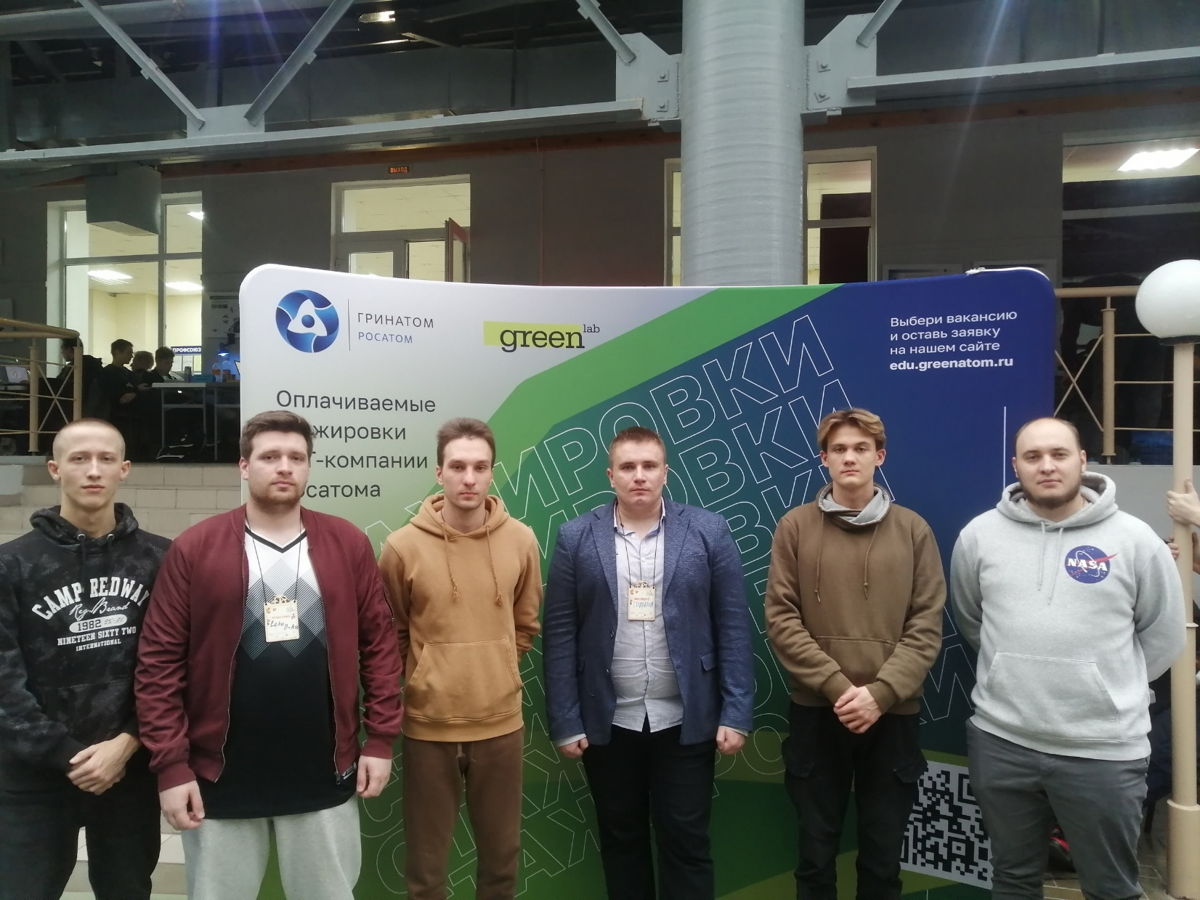
СОСТАВ КОМАНДЫ

Slide 3

ПРОБЛЕМАТИКА
Отраслевая программа джуниоров – это возможность начать карьеру в крупной цифровой компании еще во время обучения в университете.
О программе студенты узнают из разных источников, один из которых – выставки, ярмарки карьеры в вузах и другие карьерные мероприятия. Часто на таких мероприятиях большой поток участников и специалисты, работающие на стенде, не успевают уделить внимание каждому. Основная цель таких мероприятий – охватить большее количество студентов, чтобы они узнали о проекте, и получить контакты для оценки конверсии и эффективности. Дополнительной целью является знакомство участников с брендом работодателя.

Slide 4
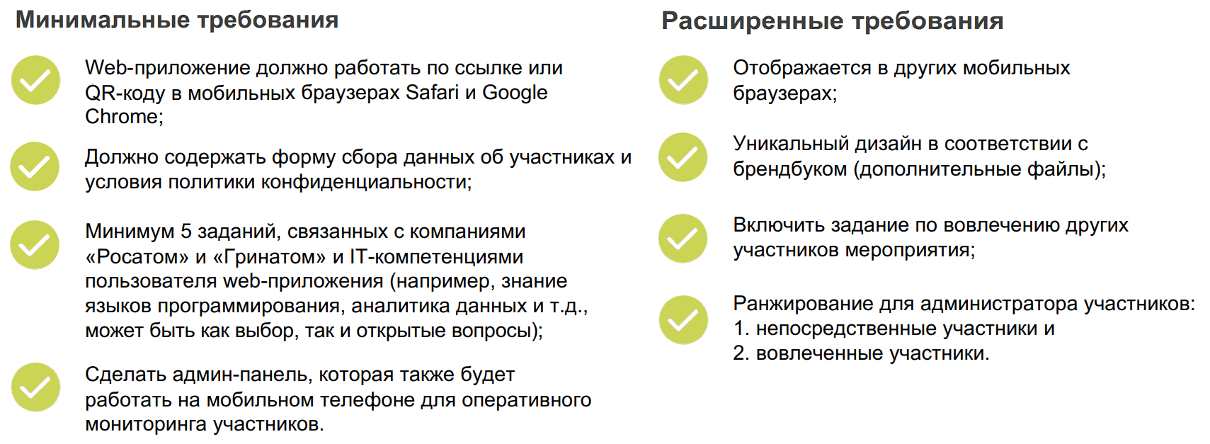
ТЕХНИЧЕСКОЕ ЗАДАНИЕ
Разработать web-приложение в формате теста или квиза, который будет предлагаться для участия студентам на карьерных мероприятиях и ярмарках вакансий, для сбора контактов и измерения конверсии.

Slide 5






СТЕК ТЕХНОЛОГИЙ

Slide 6
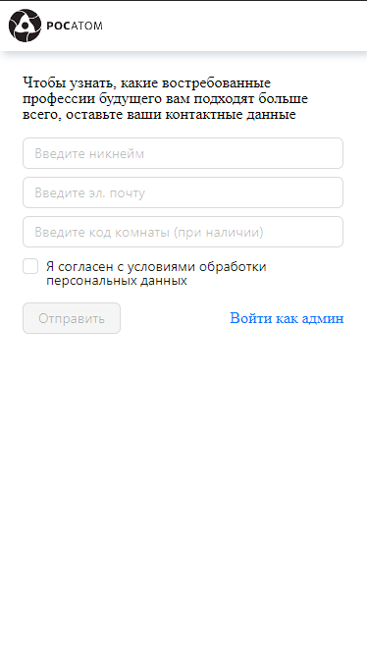
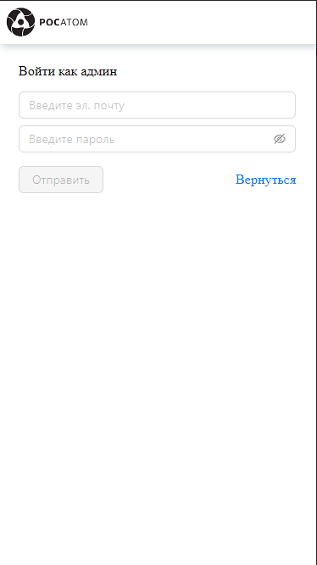
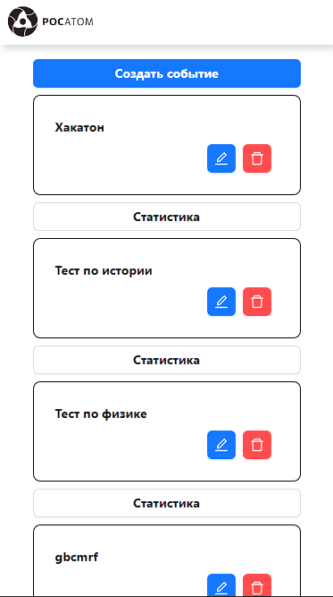
ФУНКЦИОНАЛ ПРИЛОЖЕНИЯ

Slide 7
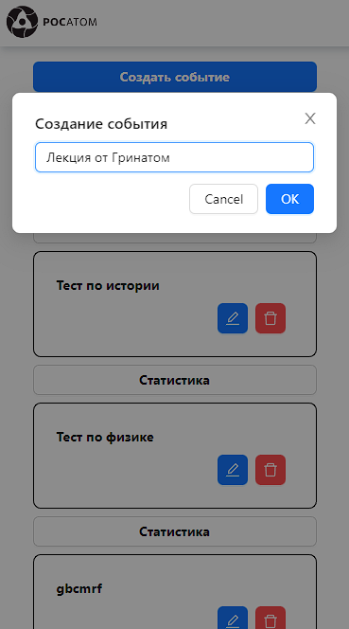
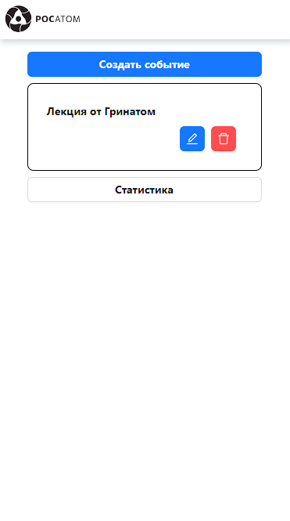
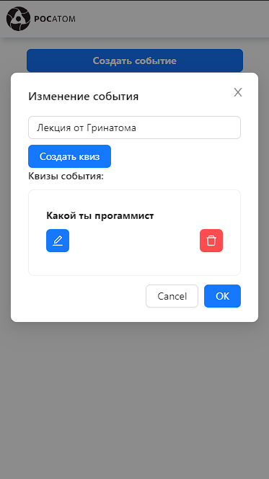
ФУНКЦИОНАЛ ПРИЛОЖЕНИЯ

Slide 8
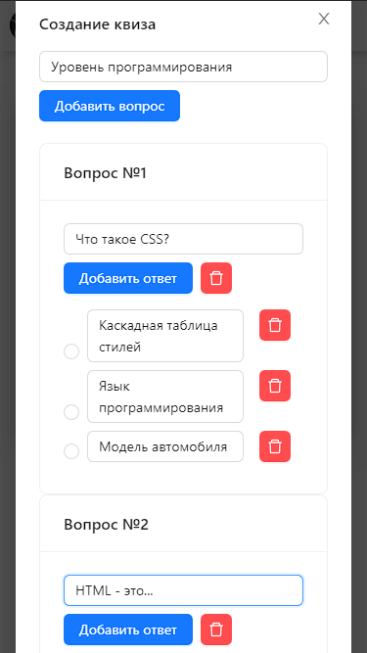
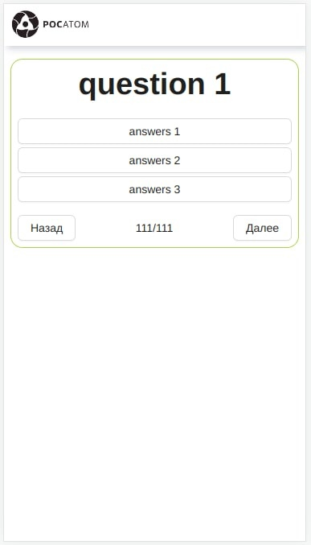
ФУНКЦИОНАЛ ПРИЛОЖЕНИЯ

Slide 9

GIT РЕПОЗИТОРИЙ

Slide 10

СПЕЦИАЛЬНО ОТ НИКОЛАЯ СЕРТАКОВА

